Slide 1
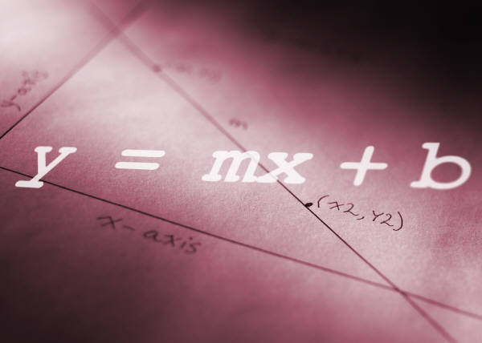
等式の変形

Slide 2
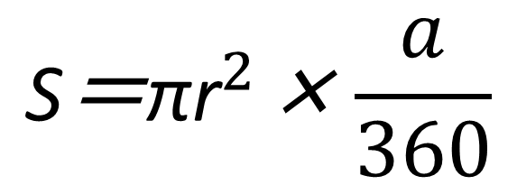
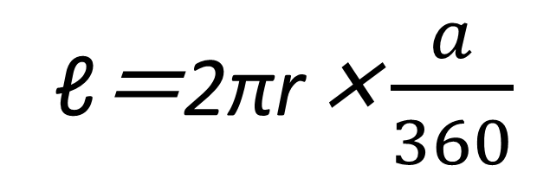
おうぎ形の弧の長さと面積
弧の長さ
ℓ
ℓ＝2πr×$\frac{a}{360}$
S
a
ｒ
面積
O
$$360°$$
$$\text{S}\text{＝}\text{π}{\text{r}}^{2}\text{×}\frac{a}{360}$$

Slide 3
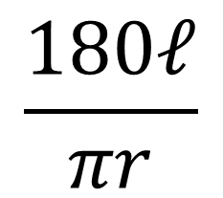
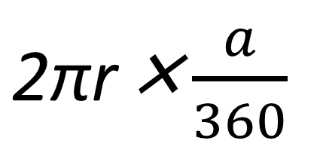
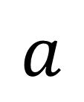
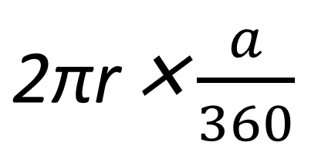
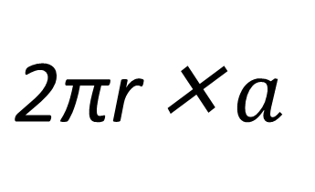
中心角$a$を求めるには、
式を$a$＝…に変形するとよい。
ℓ
＝
$\text{2}\text{πr}$×$\frac{a}{360}$
↓左辺右辺を入れ替える
$\text{2}\text{πr}$×$\frac{a}{360}$
＝
ℓ
↓両辺×360
$\text{2}\text{πr}$×$a$
＝
360ℓ
↓両辺÷2πｒ
$$\frac{180ℓ}{πr}$$
$$a$$
＝
$a$について解く

